Slide 1
ALJABAR BOOLEAN

Slide 2
Tujuan
Mengetahui Teorema Boolean beserta hukum-hukumnya
Dapat menerapkan teorema Boolean untuk menyederhanakan persamaan logika
Dapat membuat tabel kebenaran dari suatu persamaan logika
Dapat membuat Skema Gerbang dari Persamaan BOOLEAN

Slide 3
Proses Perancangan Rangkaian Logika
Permasalahan Riil
Tabel Kebenaran
SOP/POS
Karnough Map
Persamaan Logika (Kompleks)
Persamaan Logika (Sederhana)
Aljabar Boolean
Perancangan
Skema (Kompleks)
Skema (Sederhana)
Transisi Perancangan Dan Realisasi
Skema Lengkap (Kompleks)
Skema Lengkap (Sederhana)
Implementasi
Implementasi/Realisasi (Kompleks)
Implementasi/Realisasi (Sederhana)
Realisasi
Minimisasi

Slide 4
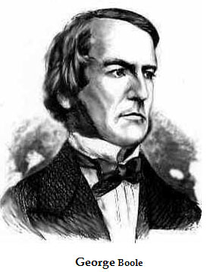
Matematikawan asal Inggris yang pertama kali mendefinisikan istilah Aljabar Boolean sebagai bagian dari sistem logika pada pertengahan abad ke-19.
Sejarah Aljabar Boolean

Slide 5
Definisi Aljabar Boolean
George Boole berhasil menemukan hubungan antara sifat-sifat gerbang-gerbang logika dasar dan suatu persamaan yang sifat-sifat Aljabar yang kemudian dikenal dengan Aljabar Boolean.
Aljabar Boolean adalah suatu sistem aljabar yang hanya memiliki dua bilangan yaitu ‘0’ dan ‘1’. Bilangan ini digunakan untuk menggambarkan (mewakili) keadaan (state) suatu terminal. Keadaan (state ini) pada umumnya dianalogikan dengan level tegangan.

Slide 6
Manfaat Aljabar Boolean
Dengan Aljabar Boolean kita mampu melakukan penyederhanaan persamaan logika. Dengan persamaan logika yang sederhana berarti kita dapat melakukan implementasi dan realisasi rangkaian logika dengan berbagai keuntungan sbb:
Jumlah komponen yang diperlukan lebih sedikit.
Biaya yang diperlukan lebih murah.
Waktu yang diperlukan untuk membuat rangkaian lebih singkat.
Waktu respon (tanggapan) rangkaian menjadi lebih cepat karena delay (waktu tunda) rangkaian berkurang.
Ukuran (dimensi) fisik rangkaian lebih kecil.
Bobot rangkaian lebih ringan.
Analisa rangkaian lebih mudah.

Slide 7
TEOREMA BOOLEAN
T1. hukum Komutatif:
a. A + B = B + A
A . B = B . A
T2. hukum Asosiatif:
a. ( A + B ) + C = A + ( B + C )
( A . B) . C = A . ( B . C )
T3. hukum Distribustif:
a. A. ( B + C ) = A . B + A . C
b. A + ( B . C ) = ( A+B ) . ( A+C )
T4.hukum Identitas:
a. A + A = A
A . A = A
T5.hukum Negasi:
a. ( A’) = A’
( A’’) = A
T6. hukum Absorpsi :
a. A + A. B = A
b. A .( A + B) = A

Slide 8
T7
0 + A = A
b. 1 . A = A
c. 1 + A = 1
0 . A = 0
T8
A’+ A = 1
A’. A = 0
T9
A + A’. B = A + B
b. A.( A’+ B ) = A . B
T10. Teorema DE MORGAN’S
/(A+B) = /A . /B
b. /(A . B ) = /A + /B

Slide 9
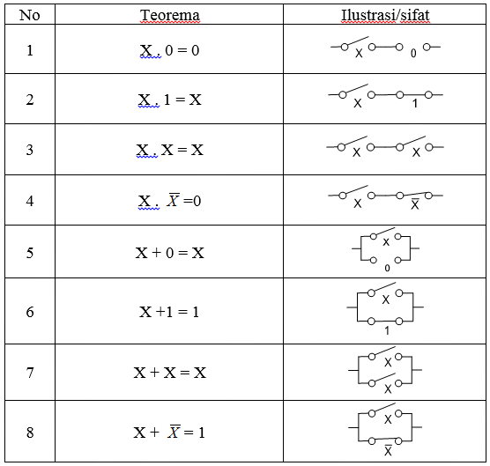
Tabel Teorema Boolean
/(X .X) = /X
/(X +X) = /X

Slide 10
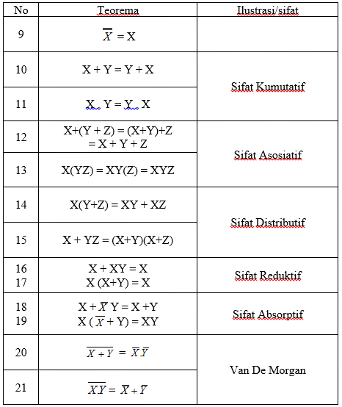
Tabel Teorema Boolean

Slide 11
Contoh Membuat Tabel Kebenaran Dari Persamaan Dan Membuktikan 2 Persamaan Sama Menggunakan Tabel
F1 = A . (A . B + C) F2 = A . (B + C)
Tabel Kebenaran 1 Tabel Kebenaran 2

Slide 12
Latihan
Buktikan bahwa 2 persamaan dari semua Teorema Boolean adalah sama menggunakan Tabel Kebenaran.

Slide 13
Membuat Skema Gerbang dari Persamaan BOOLEAN

Slide 14
Contoh Cara Penyederhanaan Persamaan Dengan Boolean
F = A . (A . B + C)
F = A . (A . B + C) ➔ Persamaan Awal
F = A . A . B + A . C
F = A . B + A . C
F = A . (B + C) ➔ Persamaan Akhir

Slide 15
Latihan Soal (sederhanakan):
1. A.(A.B + B)
2. AC + ABC
3. ABC + AB’C + ABC’
4. (A + BC)

Slide 16
Jawaban:
A.(A.B + B) = A.AB + A.B
= A.B + A.B = A.B
2. AC + ABC = AC(1 + B) = AC
3. ABC + AB’C + ABC’ = AC(B + B’) + ABC’
= AC + ABC’= A(C + BC’)
= A(C + B) = A(B + C)
4. (A + BC) = A (B + C) = A.B + A.C

Slide 17
Contoh Membuat Skema Gerbang Dasar Dari Persamaan Boolean
F= X .0 = 0
F= X . 1 = X
F= X . X = X
F= X . /X = 0
F= X +0 = X
F= X +1 = 1
F= X +X = X
F= X + /X) = 1

Slide 18
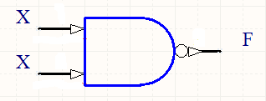
F= //X) = X
EXOR (7486)
F = X . /Y + /X . Y
F= /(X .X) = /X
EXNOR (74266)
F= /(X +X) = /X
F = /(X./Y + /X.Y)

Slide 19
F1 = A . (A . B + C) F2 = A . (B + C)
Skema Gerbang (Polos) Skema Gerbang (Polos)

Slide 20
Latihan Membuat Skema Gerbang Dari Persamaan

Slide 21
Aplikasi Aljabar Boolean
Nyatakan fungsi f(x, y, z) = xy + x’y ke dalam rangkaian logika.
Jawab: (a) Cara pertama

Slide 22
(b) Cara kedua

Slide 23
(c) Cara ketiga

Slide 24
Penyederhanaan Fungsi Boolean
Penyederhanaan Secara Aljabar
Contoh:
f(x, y) = x + x’y
= (x + x’)(x + y)
= 1 ⋅ (x + y )
= x + y

Slide 25
f(x, y, z) = x’y’z + x’yz + xy’
= x’z(y’ + y) + xy’
= x’z + xz’
f(x,y,z) = xy + x’z + yz = xy + x’z + yz(x + x’)
= xy + x’z + xyz + x’yz
= xy(1 + z) + x’z(1 + y) = xy + x’z

Slide 26
Penyederhanaan Secara Aljabar
Tahap minimalisasi rangkaian logika agar efektif dan efisiensi
Rangkaian dengan jumlah gerbang yang sedikit akan lebih murah harganya, dan tata letak komponen lebih sederhana.
Salah satu cara untuk meminimalkannya adalah dengan menggunakan aljabar Boolean.

Slide 27
Contoh :
1.
Sehingga rangkaian di atas bisa disederhanakan menjadi :

Slide 28
Cont..
2.
Rangkaian hasil penyederhanaan :

Slide 29
Soal Latihan :
Sederhanakanlah rangkaian di bawah ini :
1.
2.
3.

Slide 30
TERIMA KASIH

